Slide 1
冬に流行る感染症 ～インフルエンザ・ノロウィルスについて～
外来看護師
Notes:
外来看護師の ユウジといいます。
冬にはやる感染症
インフルエンザ、ノロウィルスについてお話したいとおもいます。
よろしくお願いします

Slide 2
インフルエンザとは？
・インフルエンザウィルスによって引き起こされる急性気道感染症のこと
・日本では 例年11月～4月に流行が見られる
・人に感染するインフルエンザウィルスにはA・B・Cの3つのタイプがあり、流行的な広がりをみせるのはA型とB型
Notes:
・インフルエンザウィルスによって引き起こされる急性気道感染症のこと
・日本では 例年11月～4月に流行が見られる
・人に感染するウィルスにはA・B・Cの3つのタイプがあり、流行的な広がりをみせるのはA型とB型
宮崎県の流行流行状況

Slide 3
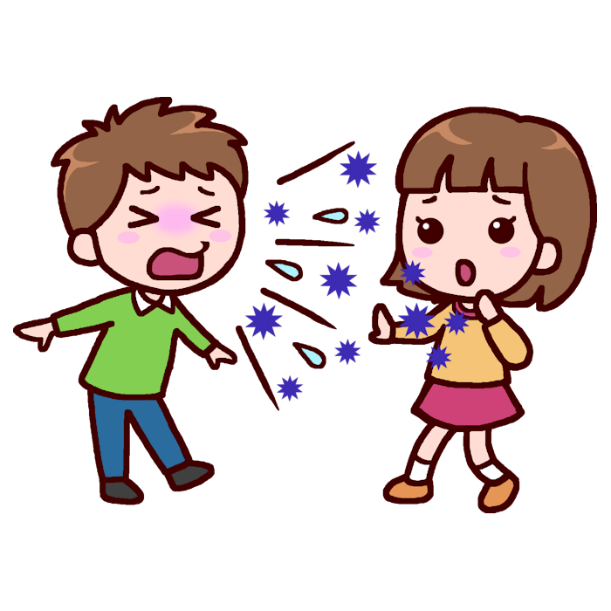
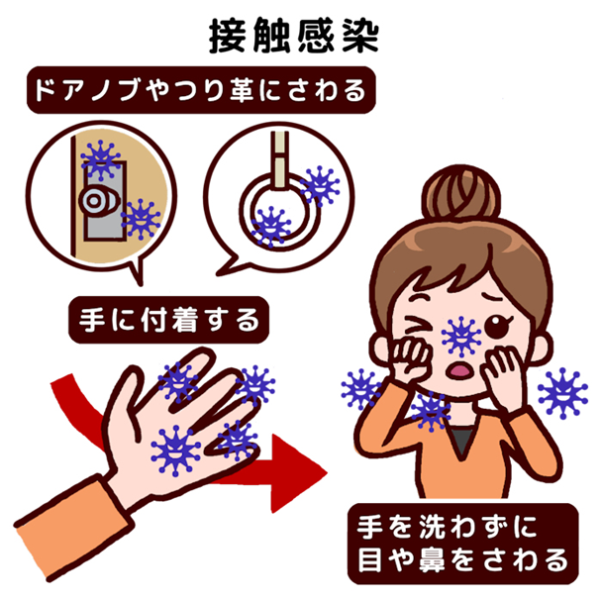
感染経路
①飛沫感染 ②接触感染
Notes:
感染経路は2つあります
1つは 飛沫感染です。
感染者のくしゃみ、咳、つばと一緒にインフルエンザウィルスが排出され、そのウィルスを口や鼻などから吸い込むことで感染します。
2つめは 接触感染です。
インフルエンザウイルスが付いた手でドアノブ・机などに触ります。その表面を感染してない人が触り、ウィルスがついた手を洗わず目・鼻・口を触ることで感染します。

Slide 4
インフルエンザの潜伏期間・感染期間
潜伏期間：1～3日
感染期間：発症1日前から5日間
Notes:
インフルエンザの潜伏期間は1から3日です。
潜伏期間とは ウィルスが鼻やのどの粘膜から体内に入り 症状が現れるまでの期間のことです。
症状が現れる1日前よりウィルスを外に出しているといわれています
インフルエンザの感染力が最も強くなるのは、症状が出始めてからです。 ウイルス排出量のピークは、症状がでてからら2〜3日後に迎えます。
この時期は高熱や激しい咳などの症状も最も強く現れるため、感染リスクが非常に高い状態です。 そのあと、ウイルス排出量は減少していきますが、発症後5日間はウイルスを排出し続けるといわれています
発症して5日かつ解熱して2日は感染をひろげてしまうことを念頭に行動してください

Slide 5
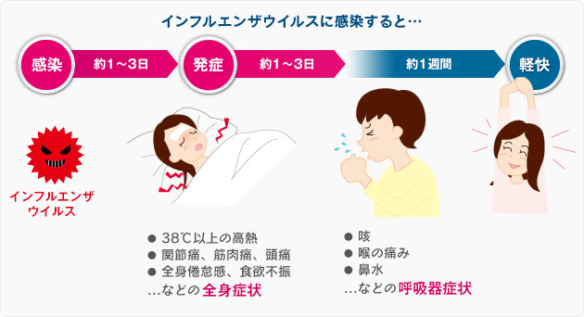
インフルエンザの症状
第一三共㈱会社インフルエンザの症状～症状、かぜとの違い～｜インフル・ニュースhttps://www.influ-news.info/influ/symptoms.html
Notes:
①急な高熱（38度以上）
インフルエンザの最も典型的な症状は、突然の悪寒と共に現れる38度以上の高熱です。
風邪のように「なんとなく熱っぽい」という状態から徐々に上がるのではなく、「急にガクンと体調が悪くなり、一気に熱が上がった」と感じるケースがほとんどです。
②全身の倦怠感・関節痛・筋肉痛
高熱と同時に、またはその少し前から、鉛のように体が重く感じる強い倦怠感や、体の節々がギシギシと痛む関節痛、筋肉痛が現れます。
これは、ウイルスと戦うために体内で放出されるサイトカインという物質の影響によるものです。風邪の時とは比較にならないほどの強いだるさが特徴です。
発熱から少し遅れて、咳、鼻水、咽頭痛の症状が出ます

Slide 6
注意！
高齢者や呼吸器、循環器、腎臓等の慢性疾患を持つ方は、原疾患の悪化とともに、肺炎、呼吸不全などを合併し重症化しやすい
Notes:
早めに病院を受診 適正な治療を受けてください

Slide 7
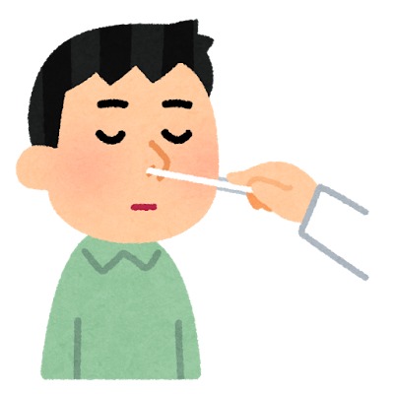
インフルエンザの診断
当院での検査方法
・迅速診断キットでの診断
Notes:
インフルエンザの診断では 迅速診断キットでの診断があります
綿棒で鼻の奥をぬぐって検体を採取します。
10〜15分程度で結果が分かります。
インフルエンザ検査で最も正確な結果が期待できるのは、発熱などの症状が現れてから12時間〜48時間以内です。 この時間帯は、体内のウイルス量がピークに達し、検査キットで検出しやすくなっています。
熱がでてすぐ検査をするのではなく、
熱が出てから半日（12時間）ほど様子を見て、熱が下がらなければ病院を受診し検査を受けてください。

Slide 8
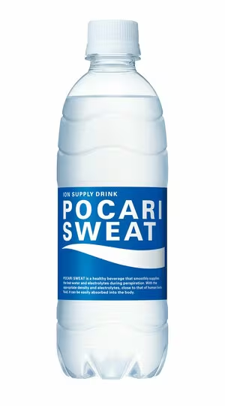
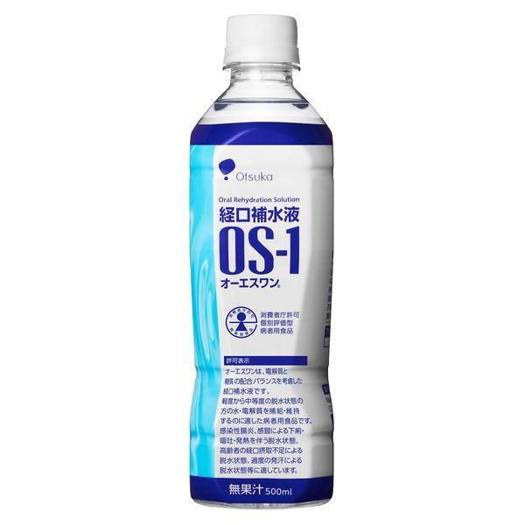
インフルエンザにかかってしまったら
①抗インフルエンザ薬の内服
②十分な休養 睡眠をとる
③水分・栄養の補給
④室内の保湿・保温
Notes:
インフルエンザにかかったらどうしたら良いでしょう
①抗インフルエンザ薬の内服をきちんとすること、お薬に関しては薬剤師さんのほうに詳しく説明していだきます
②十分な休養と睡眠をとる
インフルエンザと診断されたら、安静にして十分な休養をとりましょう。
体の中ではインフルエンザウイルスを倒すため、体中の免疫機能が頑張ってはたらいています。
できれば熱が下がるまで、トイレや食事以外は寝ている事が望 ましいです。
③水分・栄養分の補給
熱が高い場合、いつもより多くの水分が体の外に出てしまい脱水になってしまいます。
こまめな水分補給が必要です。
また、お茶やお水だけでは体に必要なミネラル分が摂れませんので、
ポカリスエットなどのイオン飲料や OS-1などの経口補水液等がお勧めです
食事は、食べられる時に食べられる物を口にするようにしましょう。口当たりの良いゼリーやアイスクリーム、うどんやお粥等、食べやすいものならなんでも構いません。
無理をする必要はありませんが、体力を落とさないためにも出来る範囲で食事を摂るようにしてください。
どうしても口から水分や栄養分が補給できない場合は
、医療機関で点滴を受ける事も考えられます。特に乳幼児や高齢者の場合は脱水を起こしやすいので、半日以上何も口に出来ない、あるいは口にしても吐いたり下痢をしている場合は、すぐに受診するようにしましょう。
④室内の保温・保湿
インフルエンザウイルスは低温・低湿度の条件で、増えていきます。このため、出来るだけ室温を20～25℃、湿度を50～60％程度に保つようにしましょう。マスクが効果的です。

Slide 9
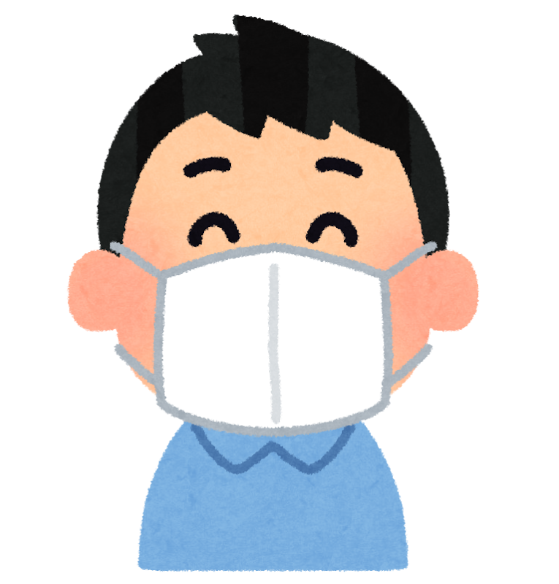
家族はどうしたらいい？
①できればお部屋は別にして感染している家族を隔離
②インフルエンザに感染した家族と接するときは、マスクの
着用
③手洗い、うがい
④部屋の定期的な換気
⑤よく触れる場所のアルコール消毒
⑥タオル、寝具 の共用はしない
Notes:
インフルエンザウィルスは 咳、鼻汁、唾液などに含まれています。
咳、鼻汁、唾液などに接触しないようにすること、接触しても消毒などで除去していくことが感染拡大予防になります
①できればお部屋は別にして
②インフルエンザに感染した家族と接するときは、マスクの着用
③定期的な手洗い、うがい。感染した家族に接した後は特に
④空気中のウィルス除去のための 部屋の定期的な換気
⑤インフルエンザウィルスはアルコール消毒が効果的ですので、トイレ、手洗い場などの共用部分はアルコールで定期的に消毒するようにしましょう
⑥タオル、寝具 の共用はしないでください

Slide 10
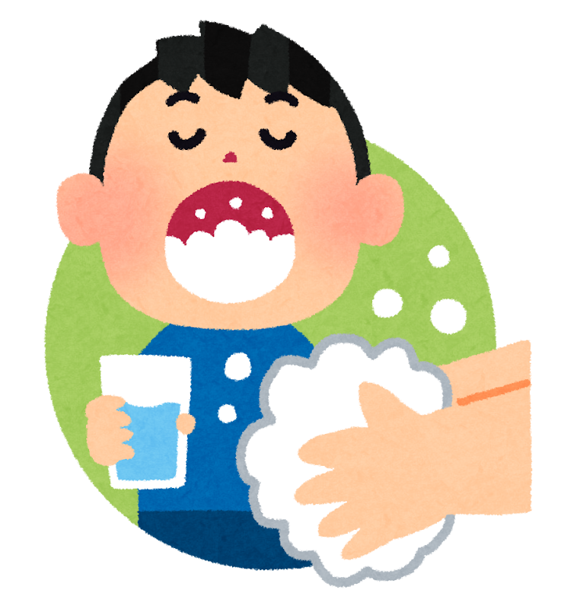
日頃からの感染予防は？
①外出から戻ったら 手洗い うがい
②外出先ではマスクの着用
③人混みは避ける
④日頃からの健康管理、十分な睡眠、食事など
⑤ワクチン接種
Notes:
罹ってしまったら やはりインフルエンザはきついです
罹らないにこしたことはないです
そのためにも 日頃からの予防が大切です
①外出から戻ったら 手洗い うがい
②外出先ではマスクの着用
③人混みは避ける
④日頃からの健康管理、十分な睡眠、食事など
⑤ワクチン接種

Slide 11
感染性胃腸炎について
・ノロウィルスなどによって引き起こされる感染症
・ノロウィルスは流行期は12～3月がピーク
・ノロウィルスは非常に強い感染力を持っている
Notes:
ノロウィルスは少量のウィルスでも感染し症状を出現させる非常に強い感染力を持ってます。
宮

Slide 12
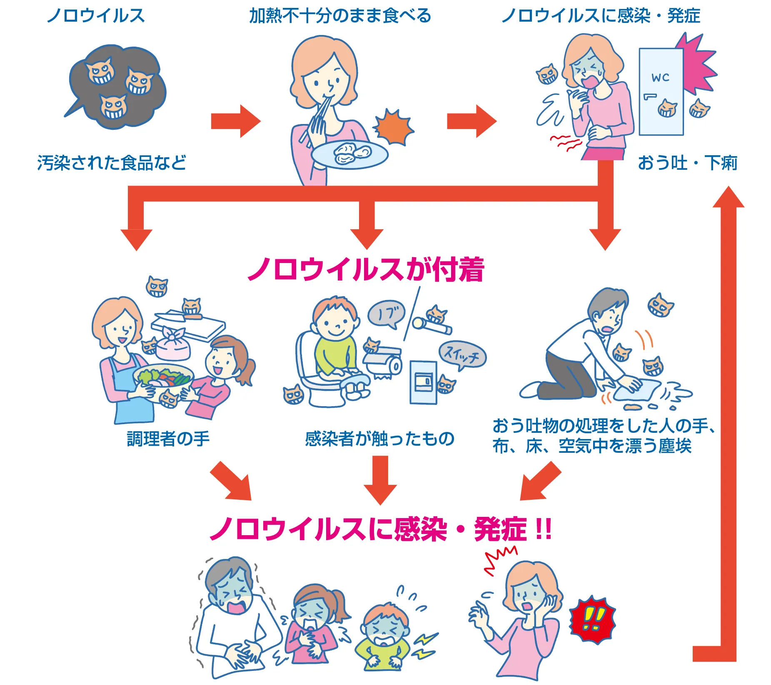
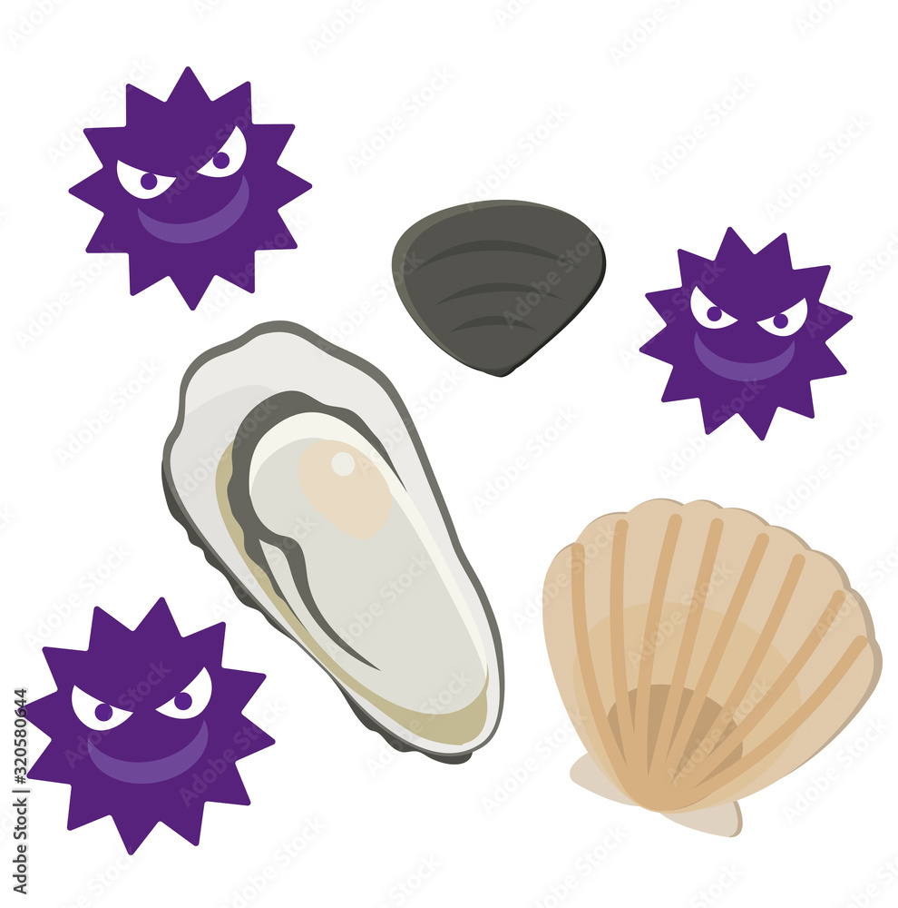
感染経路
①経口感染
②接触感染
引用：ノロウイルスに要注意！感染経路と予防方法は？ | 政府広報オンライン https://www.govonline.go.jp/article/201811/entry-7449.html
Notes:
経口感染、接触感染の2つです
①経口感染
ノロウイルスに汚染された食品を加熱不十分で食べた場合に起こります。
または、ノロウイルスに感染した人が調理したものをすることによって、感染します
②接触感染
感染者の便や嘔吐した物に直接触れて手や指にノロウイルスが付着することによって感染します。 感染者が排便後に十分手を洗わずに触れたトイレのドアノブなどを介しても起こります。

Slide 13
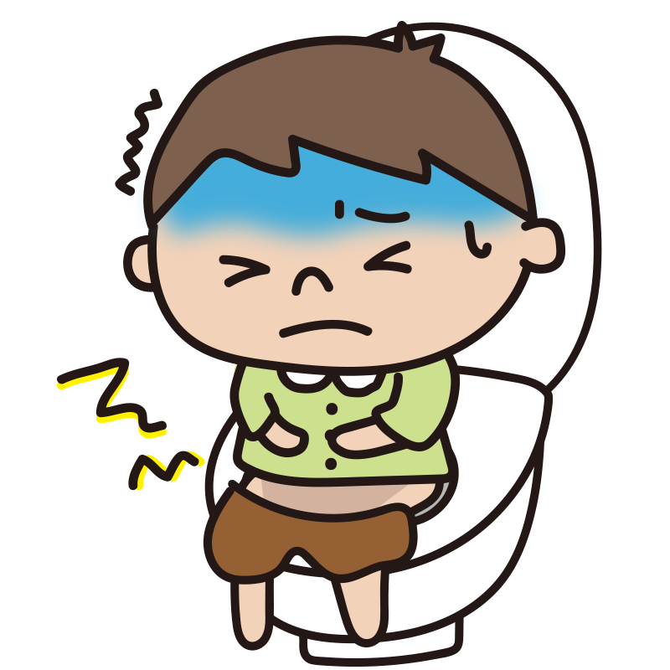
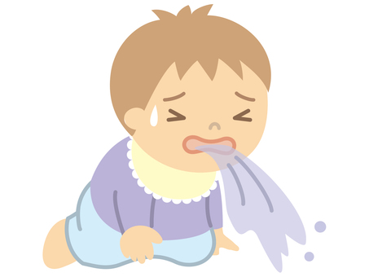
ノロウィルスの症状
①突然の強い吐き気
②嘔吐
③下痢
④腹痛
⑤37℃から38℃の発熱
Notes:
ノロウィルスの症状は
ウイルスが体内に入ってから短時間で突然症状が現れるのが特徴です。
主な症状は、激しい吐き気や嘔吐、水のような下痢、腹痛、発熱、そして体のだるさや悪寒などの全身症状です。
吐き気、嘔吐に関しては、突然の強い吐き気から始まり、噴射状の激しい嘔吐を繰り返します。嘔吐は特に発症初期に顕著で、1日に数回から十数回に及ぶこともあります。
下痢につては、水様性の下痢で、1日に数回から10回以上にわたって排便することがあります
腹痛は下痢に伴って出現することが、多いです。
発熱に関しては、発熱は通常1〜2日程度で治まります。
子どもでは嘔吐が、大人では下痢が強く出る傾向があります

Slide 14
ノロウィルスの潜伏期間・感染期間
潜伏期間：1～2日間
感染期間：症状出現時から、7日間
長い時は1か月
Notes:
ノロウイルスは、症状が消失した後も1か月は便かた出ているため、トイレ後の流水と石鹸での手洗いをしましょう

Slide 15
ノロウィルスにかかってしまったら
①こまめな水分補給
②消化の良い食事
③医療機関の受診
④下痢止めは内服しない
⑤嘔吐物は周りに感染を拡げてしまうため、
できるだけトイレまたはビニール袋を使用する。
⑥お風呂はシャワー浴で済ます。湯舟につからない
Notes:
ノロウィルスの感染してしまったら
嘔吐や下痢により、体内の水分と電解質が大量に失われます。
脱水症状を予防するためには、
こまめな水分補給が最も重要です。水分補給には、水やお茶だけでなく、経口補水液（OS-1など）やスポーツドリンクなど、電解質を含む飲料が適しています。
一度に大量に飲むと嘔吐を誘発することがあるため、少量ずつ頻回に摂取することがポイントです。
嘔吐がひどい場合は、氷のかけらを舐めることから始めるのも一つの方法です。
②消化に良い食事
症状が強い時期は無理に食事を摂る必要はありません。嘔吐が治まり、食欲が出てきたら、消化の良い食べ物から少しずつ始めましょう。回復期にはおかゆやうどん、スープなど胃腸にやさしい食品を摂ると良いでしょう。
③受診の目安 嘔吐や下痢が続いて水分が摂れない場合、尿が出ない、ぐったりしている場合は医療機関を受診してください。特に乳幼児や高齢者では早めの受診が重要です。
④下痢止めを使用しない
下痢は身体がウイルスを外に出そうとする大切な反応です。下痢を止めてしまうと、ウイルスが体内に留まり、かえって回復が遅れる可能性があります。
⑤吐いてしまったら、吐いた物は周りに感染をひろげてしまうため、トイレまたは、ビニールを使用して吐く場所を限局するようにしてください。
⑥お風呂は湯舟につからないようにしましょう。肛門に付着したウィルスが湯舟からうつす可能性もあるためです。

Slide 16
家族はどうしたら良い？
①トイレの便座、ドアノブなどの共用部分の消毒
→消毒後は流水と石鹸での手洗い
②大皿で一緒のものを食べない
③感染している家族と一緒のタオルを使用しない
④吐いた物を正しく処理 消毒する
注：消毒薬は次亜塩素酸ナトリウムを使用
ノロウィルスにはアルコール消毒は効果なし

Slide 17
次亜塩素酸ナトリウム消毒液の作り方 （原液の濃度が5％の場合)
〇吐いた物を処理する場合 使用濃度：0.1％
水500mlに家庭用塩素系漂白剤（キッチンハイター・ブリーチ等）を10ml混ぜる
〇ドアノブ、床、便座、衣類を消毒する場合
使用濃度：0.05％
水500mlに家庭用塩素系漂白剤を5ml混ぜる
（注：衣類は漂白される）
Notes:
取り扱い説明書をよく読んで使用してください
消毒するさいは、手袋を着用して使用してください。
ドアノブなど金属を消毒すると、金属がさびてしまうので消毒して10分経過したあとに水で再度ふき取ってください。
衣類では漂白されるので注意しましょう。

Slide 18
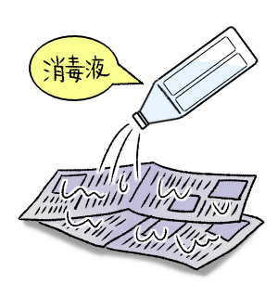
吐いた物の処理方法
①処理する人は、使い捨てのマスク、手袋を着用する。
手袋がないときは、ビニール袋を使用する。
②部屋を換気する。
③吐いた物のを、新聞紙やキッチンペーパーで覆う。
④覆った新聞紙などの上から0.1％次亜塩素酸ナトリウムをかける。

Slide 19
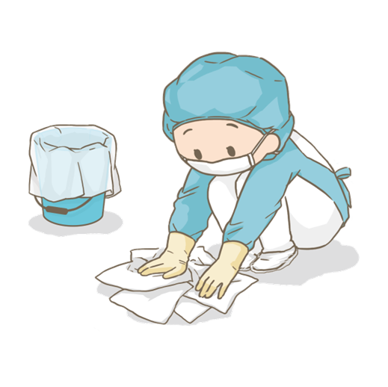
⑤吐いた物を外側から内側に向かって集めビニールに入れる。
⑥吐いた物が1度に処理できなかった場合は③④⑤を繰り返す。
⑦吐いた物があった場所を、0.1％次亜塩素酸ナトリウムを含ませたキッチンペーパーで覆い、10分放置する。
⑧10分放置したキッチンペーパーを外側から内側に向かって集める。

Slide 20
⑨拭き取ったキッチンペーパ、手袋をビニール袋へ入れてビニールの口を縛る。ビニールは二重にして、しっかり口を密閉して破棄する。
⑩石鹸、流水での手洗いをする。

Slide 21
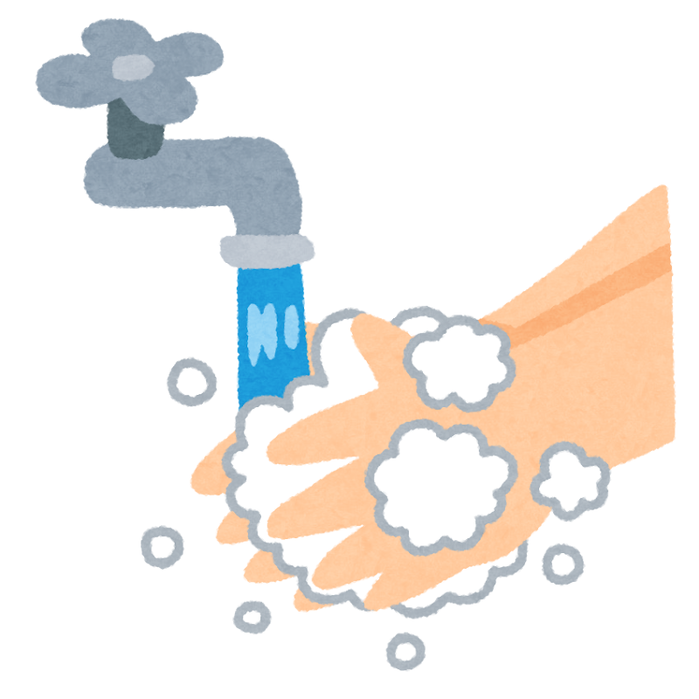
日頃からの予防対策
①食事の前、トイレの後の流水と石鹸での手洗い
②手洗い後は清潔なタオルまたはペーパータオルを使用
③腹痛や下痢などの症状があるときは、食品を直接取り扱う作業をしない。
④食品の十分な加熱
(85～90度以上のお湯で90秒間加熱
食品の中心部まで加熱)

Slide 22
最後に
☆感染症は日頃からの健康管理、予防が大切
☆予防の基本は手洗い、アルコール消毒 うがい、マスクの着用
☆寒い冬を健康に乗り切りましょう
ご清聴ありがとうございました

